Slide 1
VACUNACIÓN INFLUENZA 2022
SERVICIO DE SALUD IQUIQUE
MACARENA PARADA SOTO
REFERENTE PROGRAMA NACIONAL DE INMUNIZACIONES
SERVICIO DE SALUD IQUIQUE

Slide 2
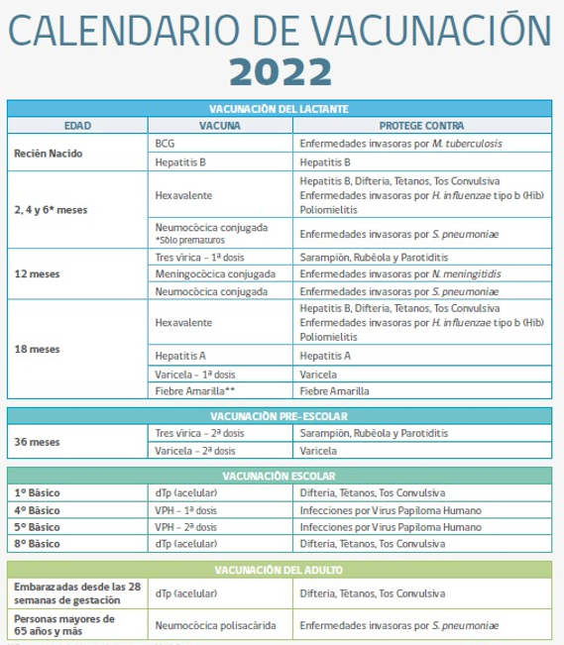
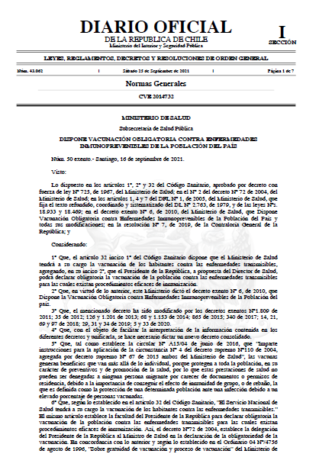
URGENCIAS
CASOS ESPECIALES
INFLUENZA

Slide 3

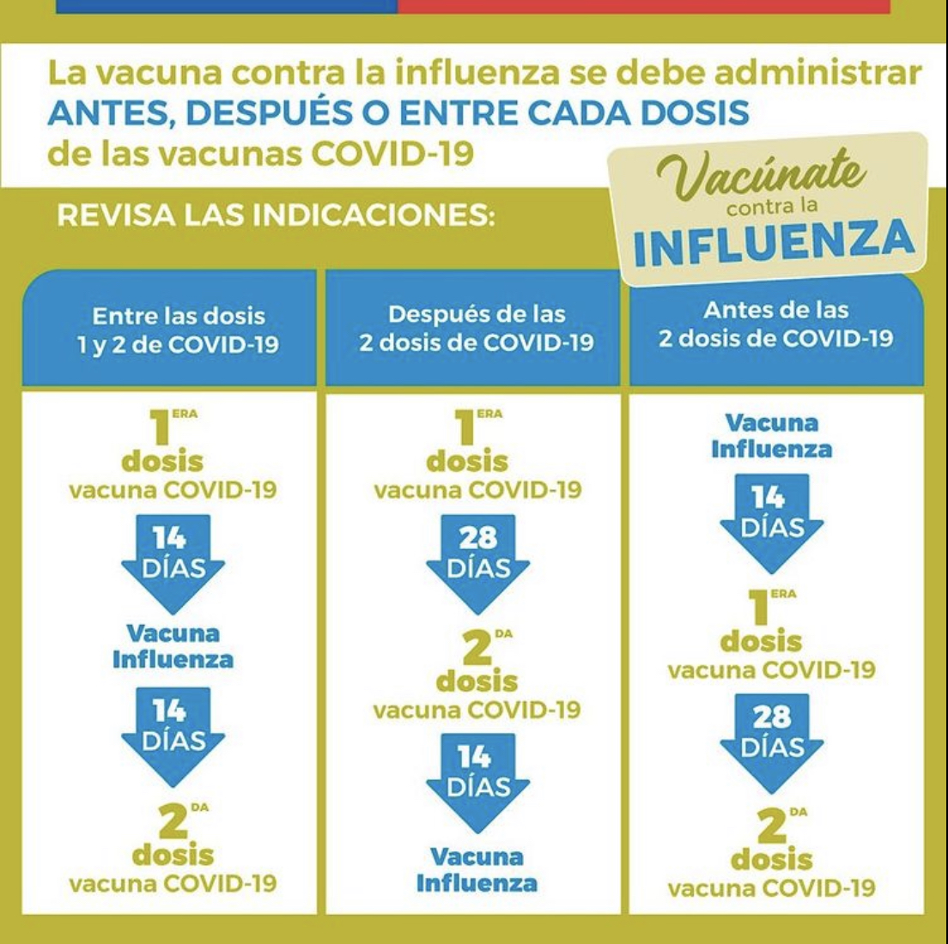

COBERTURA INFLUENZA 2021
Comuna | Población Total | Vacunados Totales | %
Total País | 8.512.292 | 6.463.987 | 75,9%
Tarapacá | 169.180 | 128.921 | 76,2%
Alto Hospicio | 51.421 | 38.055 | 74,0%
Camiña | 764 | 715 | 93,6%
Colchane | 627 | 382 | 60,9%
Huara | 1.963 | 1.415 | 72,1%
Iquique | 104.127 | 79.543 | 76,4%
Pica | 2.962 | 3.223 | 108,8%
Influenza 2019 = 94,9%
SARS COV2 |  | SubTotal Pob. 18 años y más | SubTotal Pob. 12 años y más | SubTotal Pob. 3 años y más
Subcriterio
Tarapacá | Proyección INE 2021 | 286.597 | 319.461 | 373.639
 | Avance | 95,5% | 95,5% | 89,6%
 | Cobertura | 92,0% | 91,1% | 83,1%
 | Refuerzo | 160.945 | 163.479 | 163.479
 | Cob. Ref. (Ref./pob. obj.) | 56,2% | 51,2% | 43,8%
 | Tasa Ref. (Ref./2a dosis) | 61,0% | 56,1% | 52,7%

Slide 4

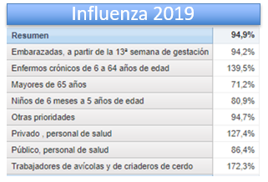
COBERTURA INFLUENZA 2021
Comuna | Niños y niñas de 6 meses a 5 años | vacunados 1a dosis + única (residencia) | % | Escolares de 5 a 10 años | vacunados 1a dosis + única (ocurrencia) | % | Embarazadas | vacunados (residencia) | %
Total País | 1.314.028 | 1.034.700 | 78,7% | 1.286.870 | 917.929 | 71,3% | 231.109 | 135.170 | 58,5%
Tarapacá | 31.850 | 24.536 | 77,0% | 30.801 | 18.803 | 61,0% | 5.165 | 4.120 | 79,8%
Comuna | Adultos mayores de 65 años y más | vacunados (residencia) | % | Crónicos de 11 a 64 años | vacunados (residencia) | % | Trabajadores educación | vacunados (ocurrencia) | %
Total País | 2.458.699 | 1.774.638 | 72,2% | 2.120.388 | 1.657.421 | 78,2% | 373.032 | 144.612 | 38,8%
Tarapacá | 33.191 | 24.043 | 72,4% | 45.009 | 33.998 | 75,5% | 7.471 | 2.711 | 36,3%

Slide 5

LINEAMIENTOS MINSAL

Slide 6

Inicio campaña de Vacunación CONTRA LA INFLUENZA
07 de marzo para funcionarios
16 de Marzo población objetivo

Slide 7
GRUPOS DE RIESGO INFLUENZA
Funcionarios de Salud/ Alumnos/ Voluntarios.
Embarazadas.
Los niños y niñas de edades comprendidas entre los 6 meses a 10 años 11 meses 29 días.
Los adultos mayores de 65 años y más.
Trabajadores de avícolas y de criaderos de cerdos
Trabajadores de la educación prescolar y escolar hasta 5to básico.
Estrategia capullo para prematuros (menores de 6 meses)
Crónicos de 11 años a 64 años 11 meses 29 días
Diabetes, enfermedades congénitas del metabolismo.
Enfermedades pulmonares crónicas, específicamente: asma bronquial; EPOC; fibrosis quística; fibrosis pulmonar de cualquier causa.
Cardiopatías, específicamente: congénitas; reumática; isquémica y miocardiopatías de cualquier causa.

Slide 8
Obesidad.
Insuficiencia renal en etapa 4 o mayor.
Insuficiencia renal en diálisis.
Insuficiencia hepática crónica (cirrosis, hepatitis crónica, hepatopatías).
Enfermedades autoinmunes como Lupus; escleroderma; artritis reumatoide, enfermedad de Crohn, etc.
Cáncer en tratamiento con radioterapia, quimioterapia, terapias hormonales o medidas paliativas de cualquier tipo.
Inmunodeficiencias congénitas o adquiridas.
Enfermedades mentales graves (esquizofrenia, trastorno bipolar).
Enfermedades neuromusculares congénitas o adquiridas que determinan trastornos de la deglución o del manejo de secreciones respiratorias, epilepsia refractaria en tratamiento.
Hipertensión arterial en tratamiento farmacológico

Slide 9
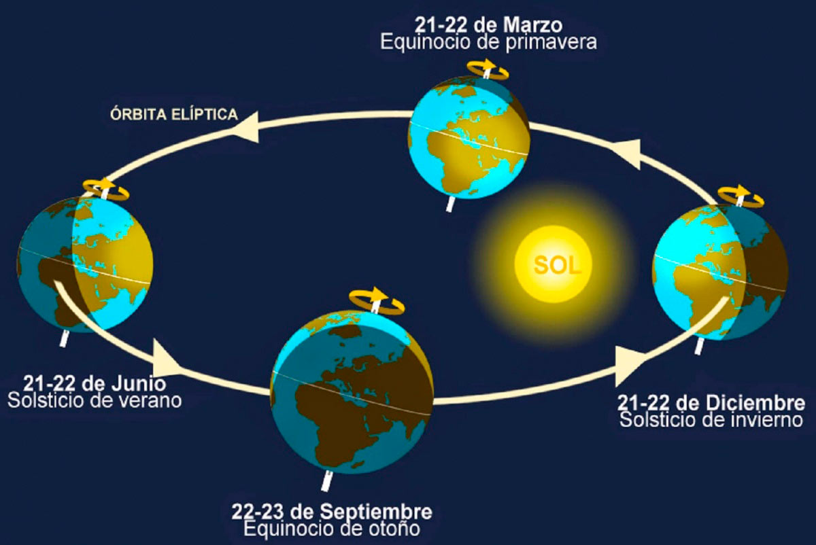
¿Qué podemos esperar para Chile? ¿Cómo está la temporada invierno en EEUU?

Slide 10
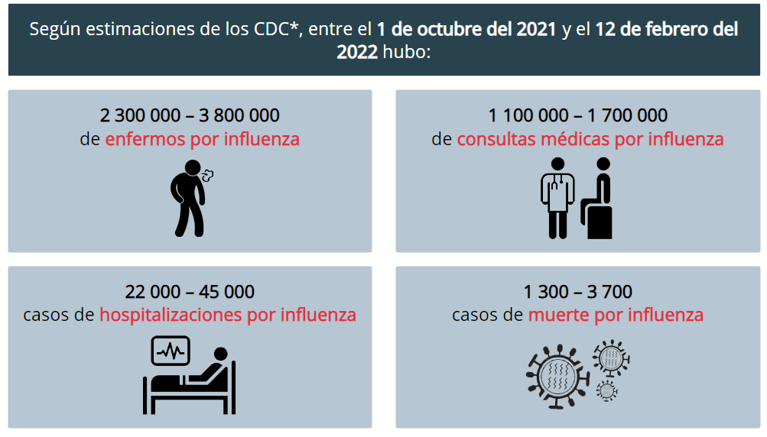
Temporada de influenza 2021-2022 en los EE. UU.: estimaciones preliminares de la carga de la influenza durante la temporada

Slide 11

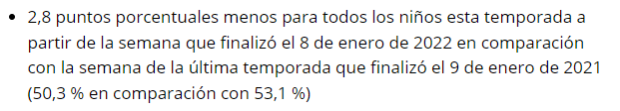

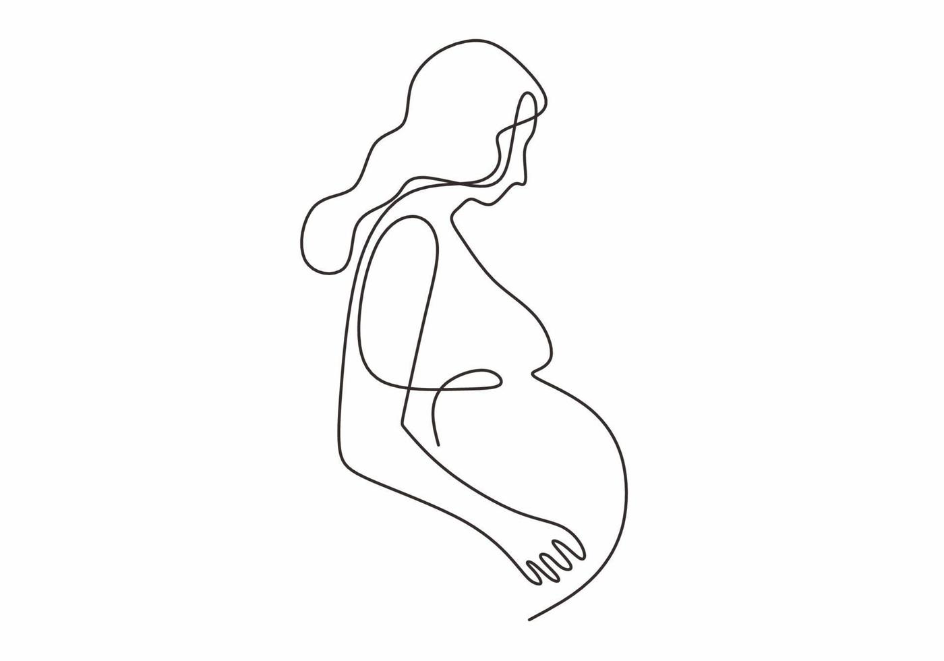

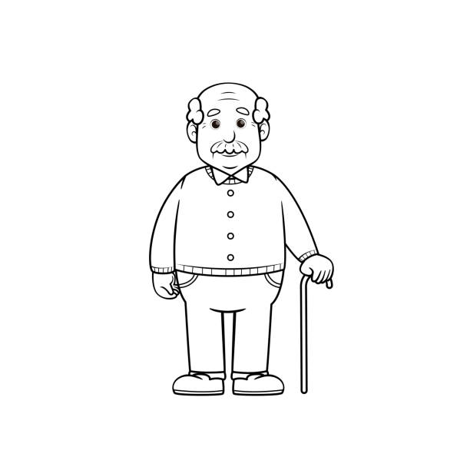
Vacunación en EEUU

Slide 12

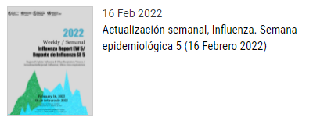
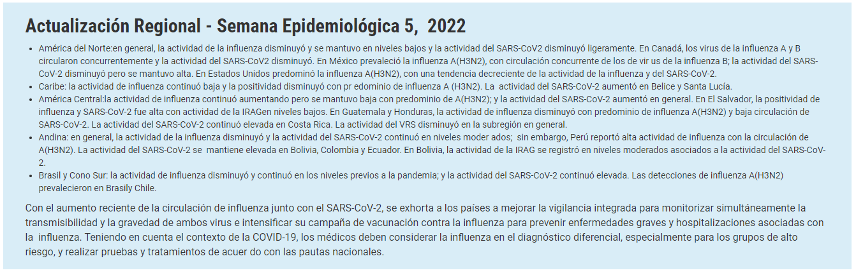

Slide 13
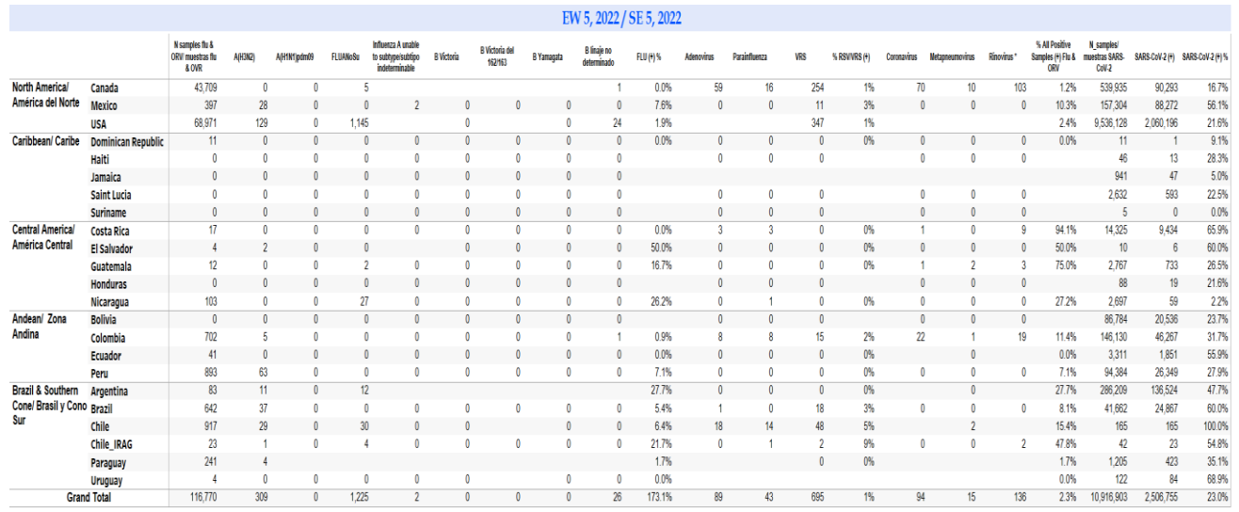

Slide 14


Durante la SE 5 se reportaron detecciones de influenza, con la circulación de los virus influenza A(H3N2) (en muestras a las que se les determinó el subtipo) a nivel nacional; la actividad disminuyó a 6,4% de positividad. Las detecciones del virus respiratorio sincisial se mantuvieron estables con niveles de actividad reducidos y un 5 % de positividad. Los virus parainfluenza y adenovirus se detectaron con mayor frecuencia entre otros virus respiratorios. La actividad del SARS-CoV-2 aumentó (90,8 %), ya que 188 muestras resultaron positivas de las 207 analizadas. Las visitas por ETI se mantuvieron por encima del promedio registrado previamente en los niveles de actividad de referencia. En los casos de ETI a los que se les tomó muestra, el 22,0 % resultaron positivos para influenza, el 11,0 % fueron casos de SARS-CoV-2 y el 6,0 % resultaron positivos para RSV. El número de casos de IRAG por cada 100 hospitalizaciones continuó estable en niveles bajos de actividad por encima de los niveles esperados par a esta época del año. Entre los casos de IRAG a los que se les tomó muestras, el 20,0 % resultaron positivos para SARS-CoV-2, el 23,1 % ingresó a la UCI y el 76,2 % informó tener al menos un factor de riesgo de complicaciones asociadas a la COVID-19.

Slide 15
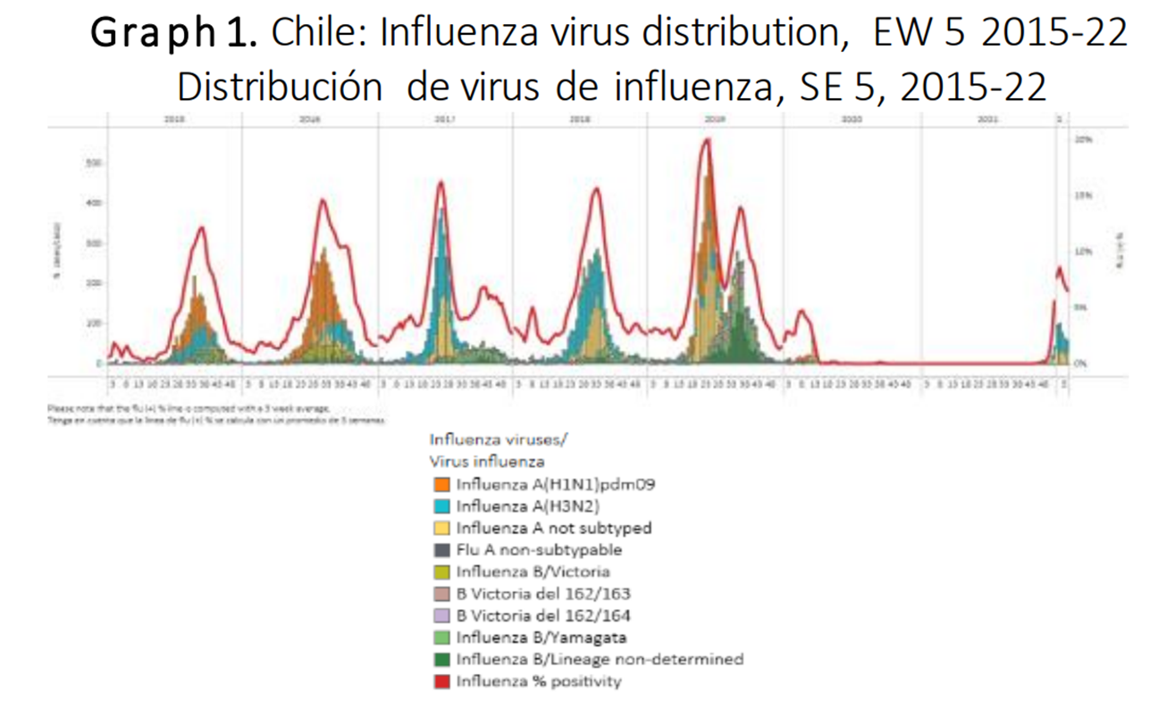

Slide 16

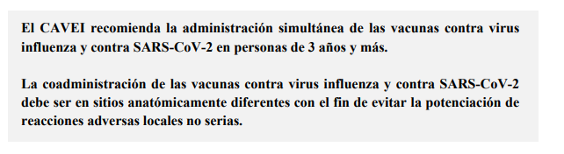
Según evidencia in vivo, la co-infección de SARS-CoV-2 con otros agentes virales, en especial con virus influenza AH1N1, se asocia a una enfermedad de mayor gravedad, a un incremento en ingreso a una Unidad de Cuidados Intensivos y a mayor mortalidad comparado con infección única y con co-infección bacteriana.
En el Reino Unido, a partir de datos de los sistemas de vigilancia de influenza y SARS-CoV-2 que estudió las detecciones por reacción en cadena de la polimerasa (PCR en inglés) realizadas en el sistema de salud entre el 20 de enero y el 25 de abril del 2020, se estimó que el 43,1% de los casos de coinfección virus influenza/SARS-CoV-2 murió en comparación con 26,9% de los que solo se infectaron con SARS-CoV-2, 4,8% entre los infectados sólo con influenza y 8,7% en quienes no presentaron infección por influenza ni por SARS-CoV-2. Adicionalmente, se estimó una relación positiva entre la proporción de muertes en coinfectados según grupo de edad, especialmente a partir de los 60 años
Efectos de la coinfección influenza/SARS-CoV-2 se han estudiado en modelos murinos (roedores), donde observaron que la pre infección con virus influenza A potencia la infectividad del SARSCoV-2 al impulsar su entrada a las células mediante el aumento de la expresión de ACE2 y al elevar la carga viral, generando daño pulmonar más grave en los animales infectados, entendido esto como infiltración celular masiva y evidente necrosis alveolar

Slide 17
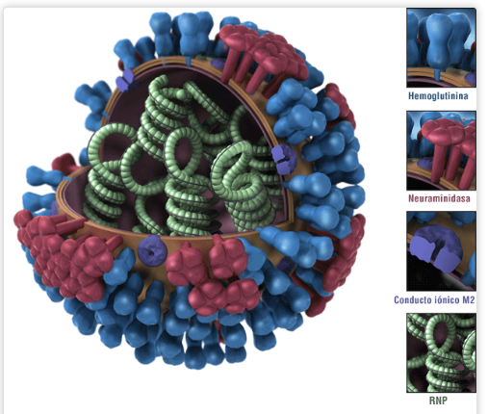
INFLUENZA
Los virus de influenza A están clasificados por subtipos según las propiedades de las proteínas de superficie hemaglutinina (H) y neuraminidasa (N). Existen 18 subtipos diferentes de hemaglutinina (HA) y 11 subtipos de neuraminidasa (NA). Los subtipos son designados mediante la combinación de las cantidades de H y N, p. ej., A(H1N1), A(H3N2)

Slide 18
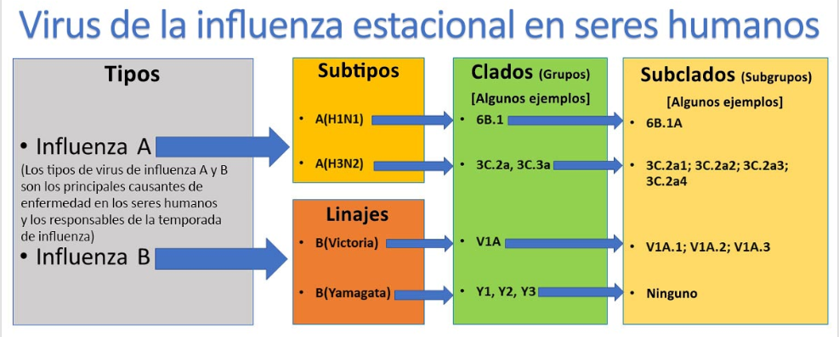
INFLUENZA
Cambian mas lento
Los virus de influenza cuyos genes de hemaglutinina comparten los mismos cambios genéticos y un ancestro común (nodo) son agrupados en "clados" y "subclados" específicos. Estos clados y subclados suelen denominarse alternativamente "grupos" y subgrupos".

Slide 19
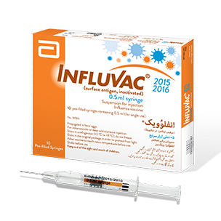
LA VACUNA 2022 PROTEGE CONTRA LOS 3-4 VIRUS MAS AGRESIVOS
Vacunarse contra la influenza puede proteger contra los virus de la influenza que son similares a los virus incluidos en la vacuna.

Slide 20

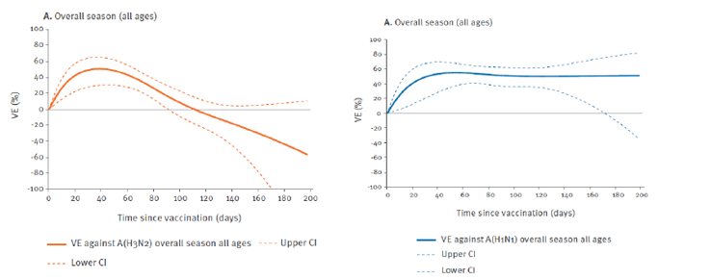
EFICACIA DE LA VACUNA
H3N2, muestran un bajo crecimiento por presentar dificultades en su cultivo en huevos. De todos los virus de influenza que circulan habitualmente son los que tienden a cambiar con mayor rapidez, tanto genética como antigénicamente. Los virus de influenza A(H3N2) han formado varios clados independientes y diferentes desde el punto de vista genético en los últimos años que siguen circulando simultáneamente

Slide 21
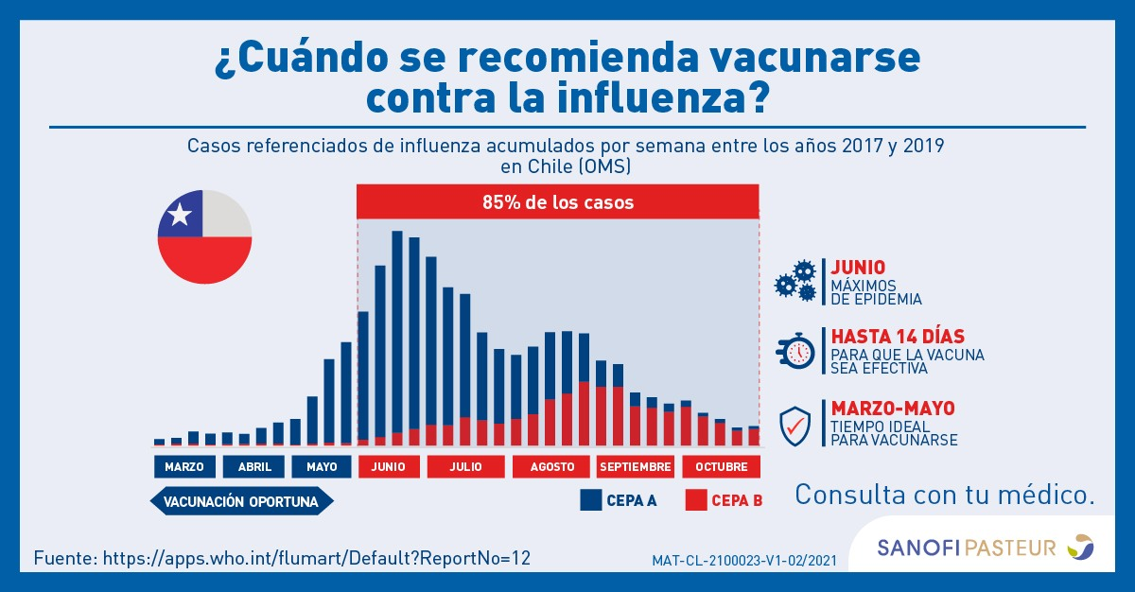
Vacunación Oportuna

Slide 22
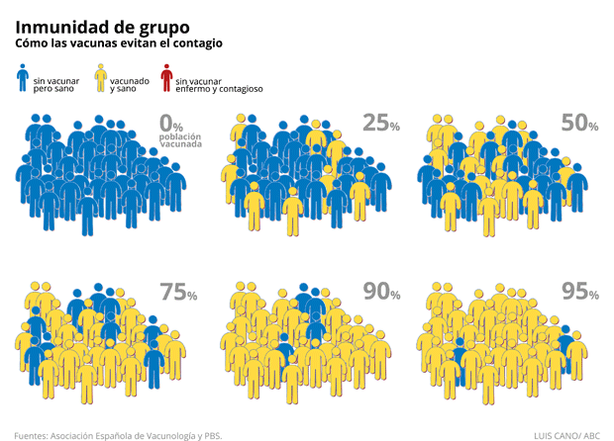

Slide 23
VACUNA ANTI INFLUENZA
CONTRAINDICACION
Hipersensibilidad a los principios activos: formaldehído, bromuro de cetiltrimetilamonio, polisorbato 80 o gentamicina. Se pospondrá la inmunización en pacientes con enfermedad febril o infección aguda.
EFECTOS ADVERSOS/ ESAVI
Dolor y otras reacciones en el sitio de aplicación de sitio externo se informan con frecuencia luego de la administración de la vacuna IIV, tanto en niños como en adultos. En los ensayos clínicos sobre la vacuna, hasta el 65 % de las personas vacunadas sintieron dolor en el sitio del pinchazo durante la primera semana posterior a la vacunación, lo que normalmente no interfiere con la actividad.

Slide 24
Fiebre, malestar, mialgia y otros síntomas sistémicos pueden aparecer luego de la vacunación con, que con mayor frecuencia afectan a personas que no han estado expuestas anteriormente a antígenos del virus de la influenza en un vacuna (por ejemplo, niños pequeños). En los adultos, el índice de presentación de estos síntomas es similar después de la inyección de la vacuna o de un placebo.
El Síndrome de Guillain-Barré posterior a la administración de la vacuna IIV ocurre muy pocas veces. Se desconoce la causa del Síndrome de Guillain-Barré, un trastorno neurológico grave que puede ocasionar parálisis; no obstante, se sabe que las infecciones gastrointestinales y del tracto respiratorio superior son factores de riesgo.
El monitoreo de la seguridad de la vacuna IIV contra la influenza estacional realizado a lo largo de muchos años no ha detectado una vinculación clara con el Síndrome de Guillain-Barré. Sin embargo, si existiera riesgo de Síndrome de Guillain-Barré por la vacuna, no serían más de 1 o 2 casos por un millón de personas vacunadas. Cada año, alrededor de 3 000 a 6 000 personas en los EE. UU. desarrollan el Síndrome de Guillain-Barré hayan recibido o no vacunación alguna, lo que equivale a 1 a 2 personas por cada 100,000.
Si bien es poco común que aparezca el Síndrome de Guillain-Barré después de padecer influenza, los estudios sugieren que el riesgo de desarrollar el síndrome luego de haber tenido influenza es mayor que el riesgo potencial de presentar este trastorno luego de la vacunación.
El desarrollo de una púrpura trombocitopénica inmune en los 7 días siguientes a haber recibido la vacuna antigripal inactivada podría considerarse una precaución para la administración de futuras dosis, por el riesgo de recurrencia.

Slide 25
VACÚNATE¡ Gracias.

Slide 26
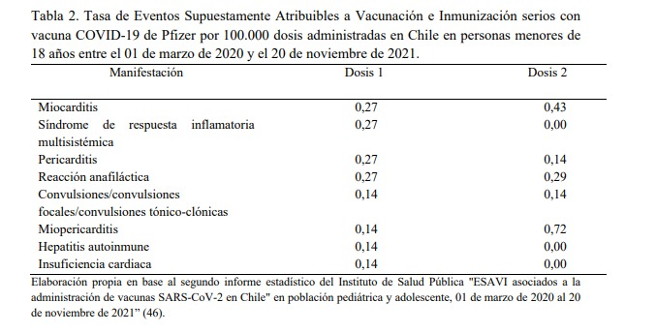

Slide 27
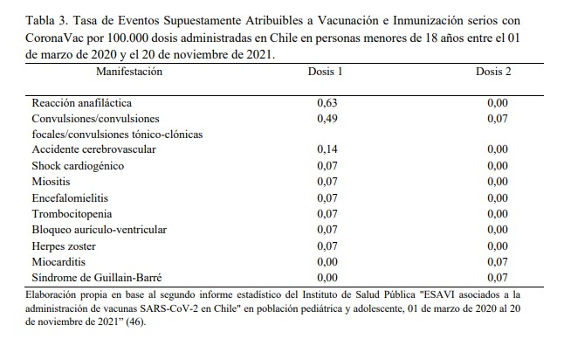

Slide 28
